Slide 1
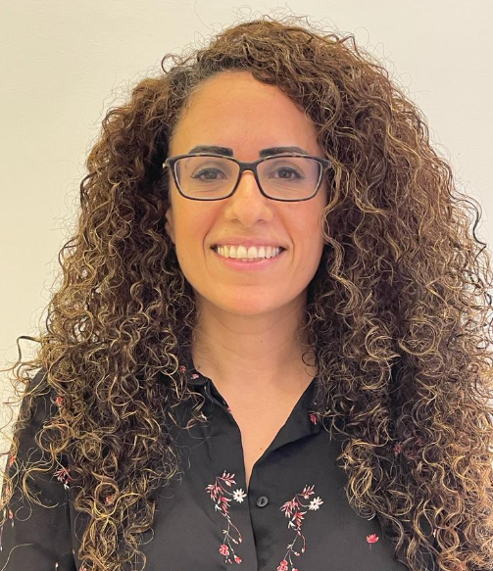
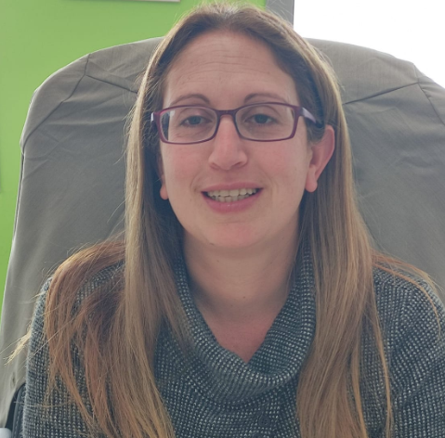




לפני שנצא לדרך...
לילך קרקובסקי
גלית דוזלי
רכזת פדגוגית, רכזת שכבה וחבר בצוות מנהיגות
מנהלת בית ספר "צמרות", באר יעקב
במשפטים LL.B ו- LL.M
פיתוח זהות וייחודיות בית ספרית במעגלים השונים
בחינוך B.Ed ו- M.Ed
ניווט בין אתגרים להצלחות
לפעמים חלומות מתגשמים- פנינו לאן?
ייחודיות בית ספרית- חלום שהתגשם
Notes:
© Copyright PresentationGO.com – The free PowerPoint template library

Slide 2











ייחודיות בית ספרית- חלום שהתגשם
תחנות לאורך הדרך
כוחה של ייחודיות במציאות משתנה
ליווי של מו"פ, בית ברל
והרשות המקומית
05
פעולות הטמעה
עצירה, בדיקה וחשיבה
תלמידים, מורים , קהילה וסביבה
הליכה משותפת
04
אתגרים
02
פגישה עם יועץ
הקמת
צוות
ייחודיות
הצלחות
03
שיתוף מנהיגות הביניים בהובלת הייחודיות בתחומי בית הספר
01
חלום אישי/ אני מאמין
Notes:
© Copyright PresentationGO.com – The free PowerPoint and Google Slides template library

Slide 3

כיצד להביא לידי ביטוי את הייחודיות הבית ספרית?
קהילה וסביבה
צוות
תלמידים
השתלמויות בית ספריות
שילוב בתכניות הלימודים – גישה אימונית
מאגר סרטונים וסיפורים מעוררי השראה
ימי ספורט
יוזמות פדגוגיות
ימי הליכה
יוזמות פדגוגיות
מרחבי למידה
הורים מאמנים
סיפורי הצלחה
סיפורי הצלחה
הרצאות
חוץ
MOOC קורס
בלמידה מרחוק
הרצאות חוץ
מאגר חומרי הוראה בנושא
מרחבי השראה
כרטיס יעד
לסיום מחצית
מתקני חצר
תכניות תיגבור ומצויינות ברוח הייחודיות
צמידי השראה
גלויות נחת
ייחודיות בית ספרית- חלום שהתגשם
Linh
Notes:
© Copyright PresentationGO.com – The free PowerPoint and Google Slides template library

Slide 4

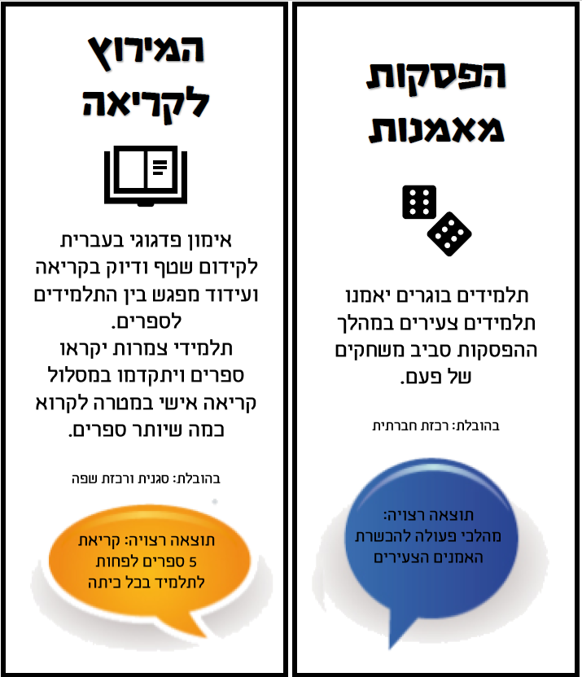
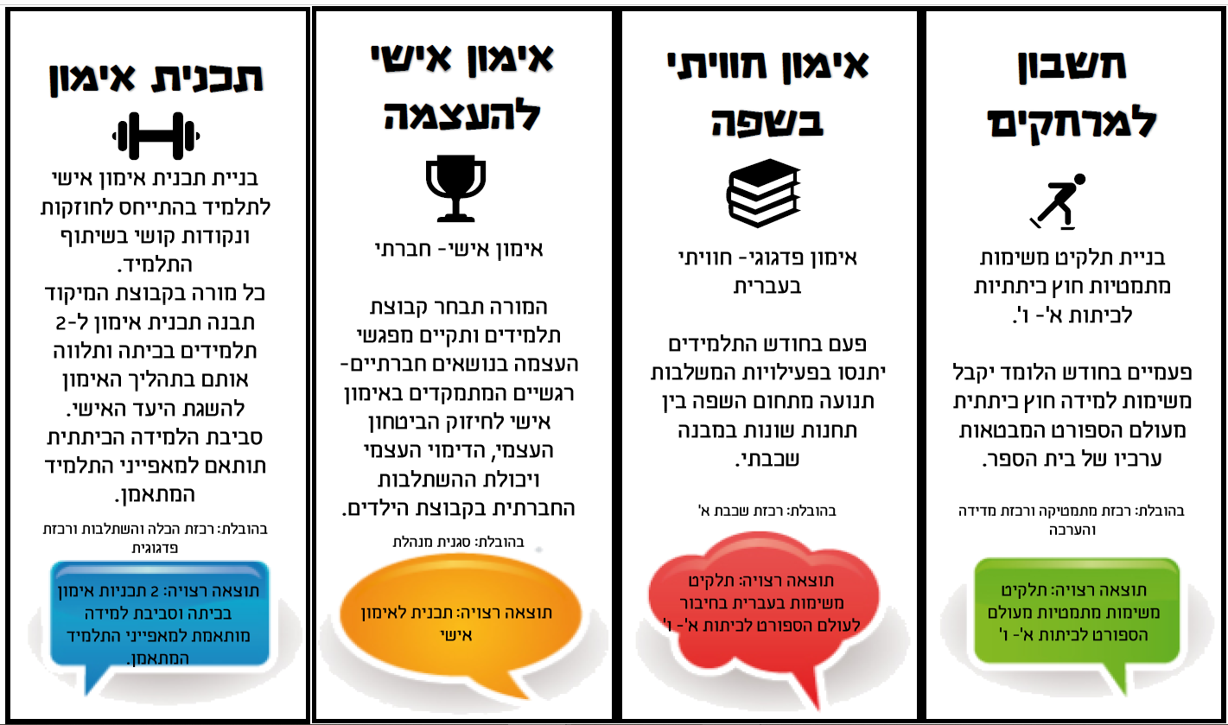
יוזמות פדגוגיות

Slide 5



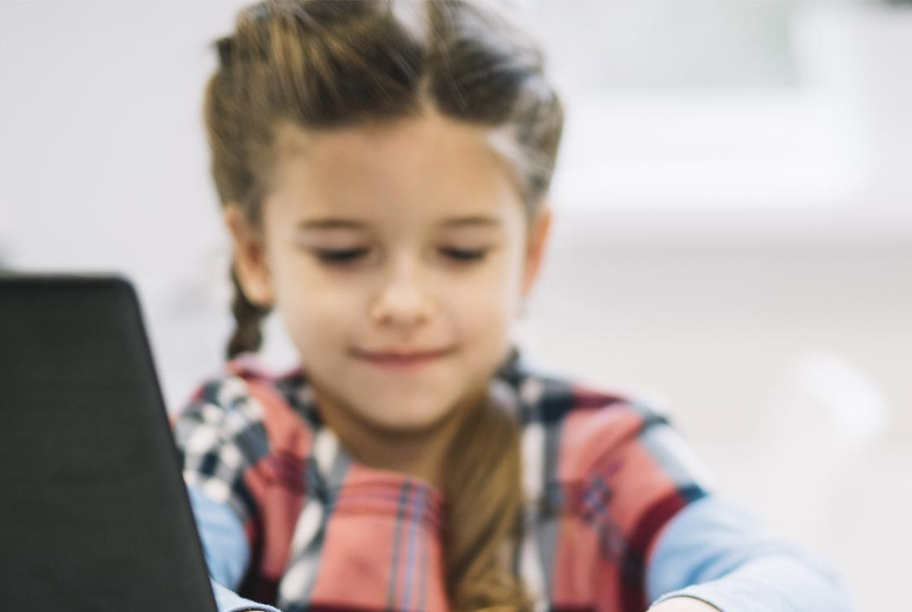
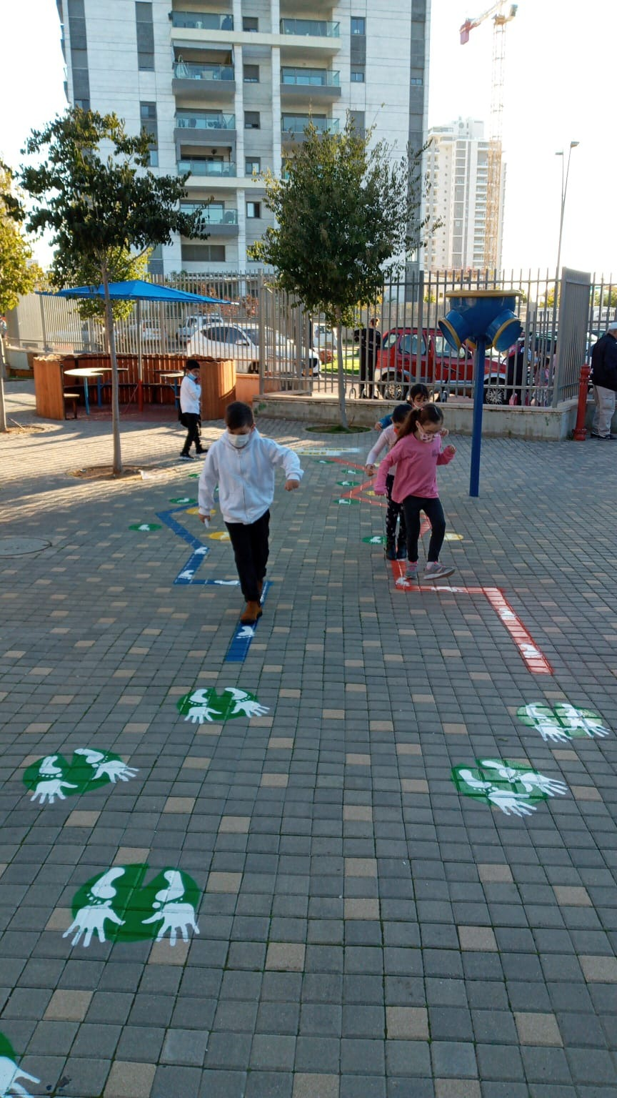


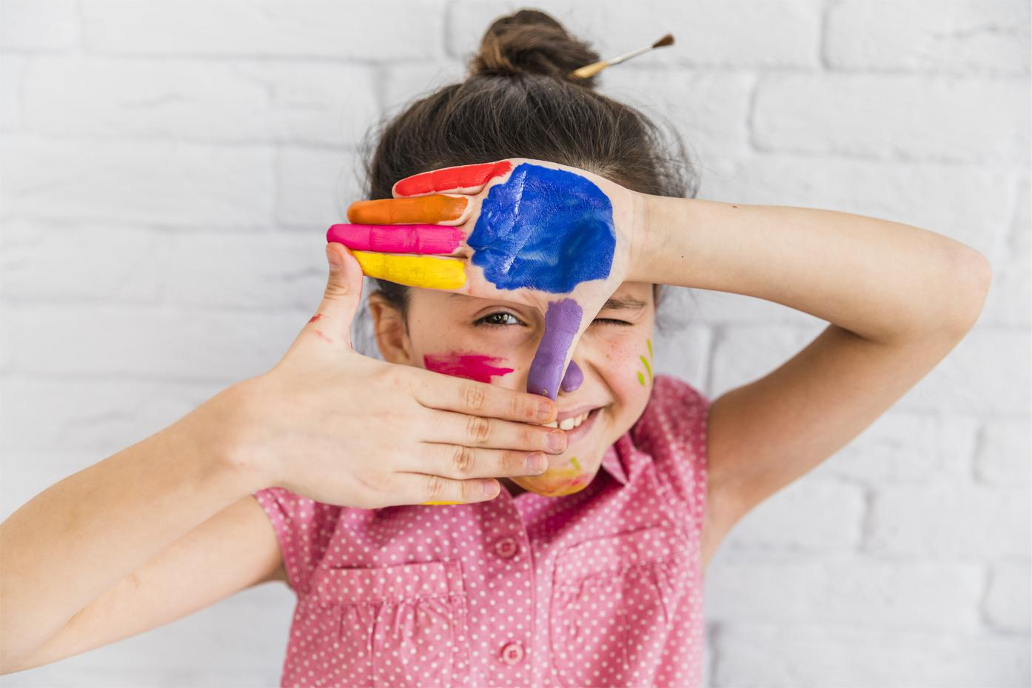
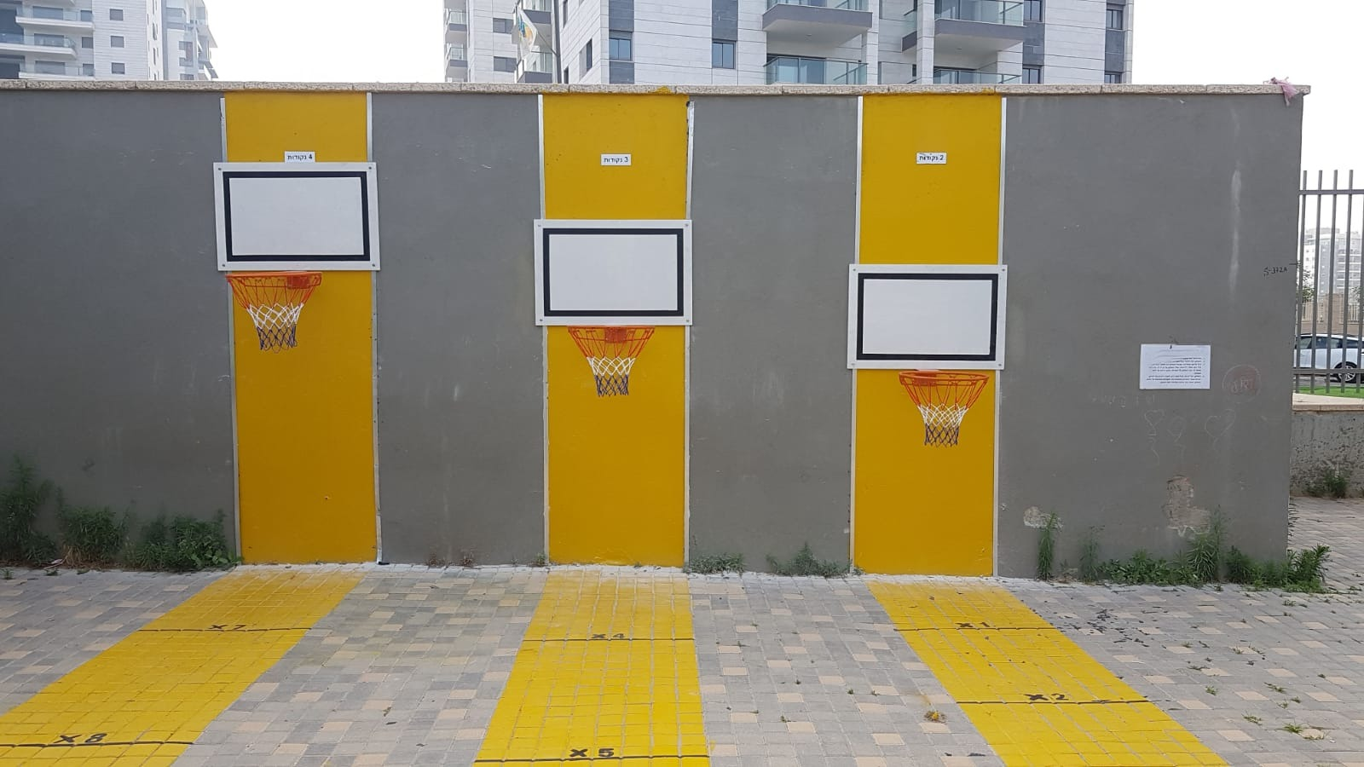

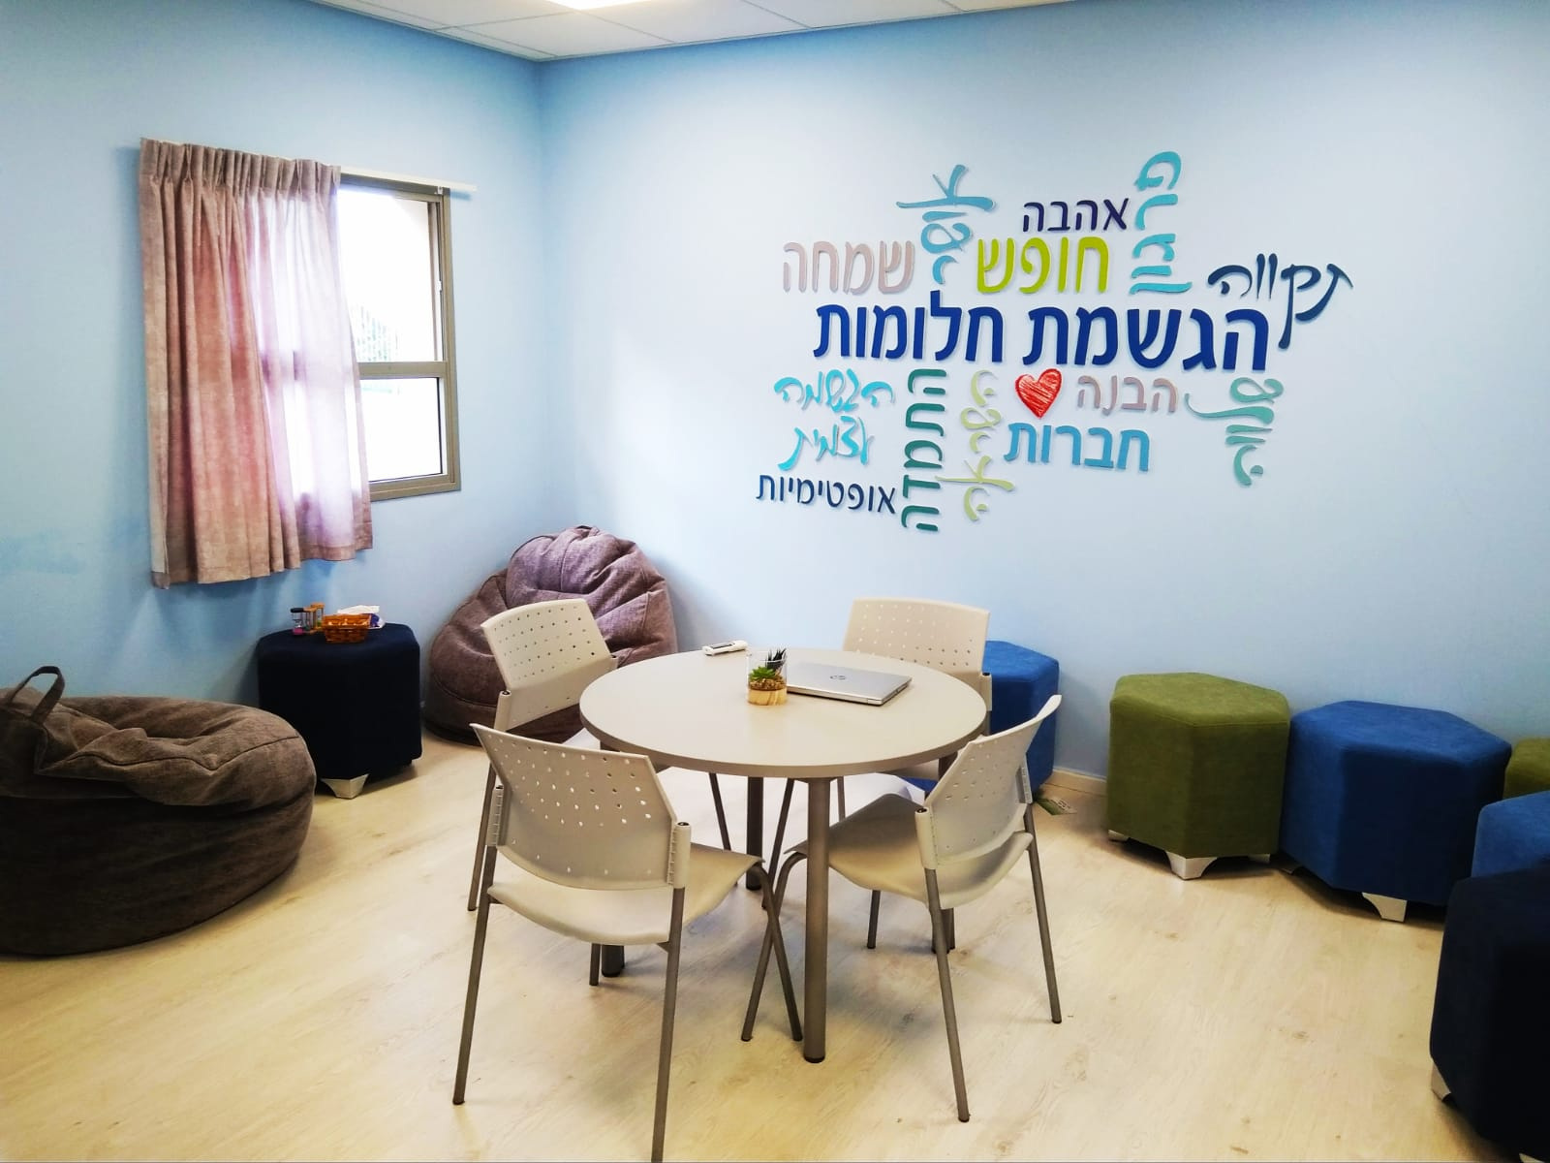
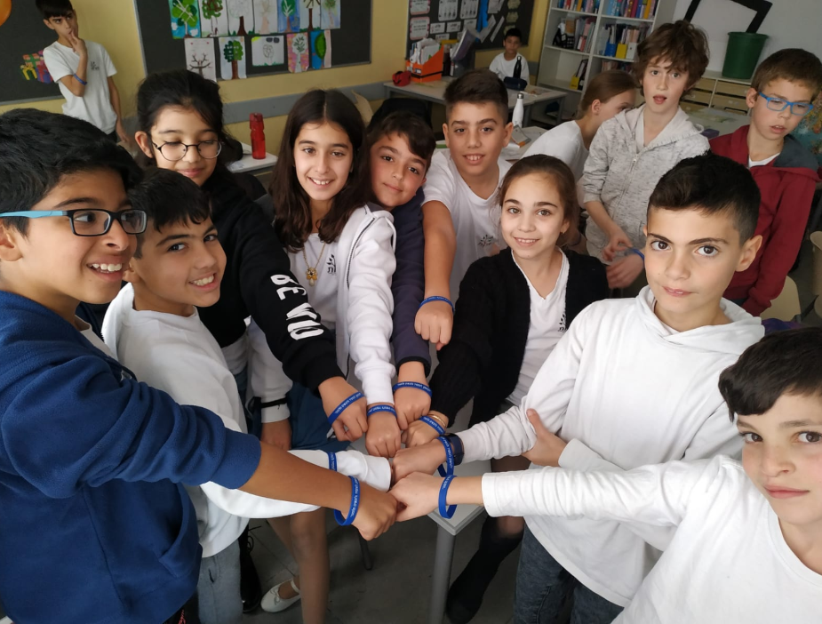

הטמעת הייחודיות הבית ספרית
להתאמן,
להתמיד
ולהגשים חלומות
ייחודיות בית ספרית- חלום שהתגשם

